Slide 1
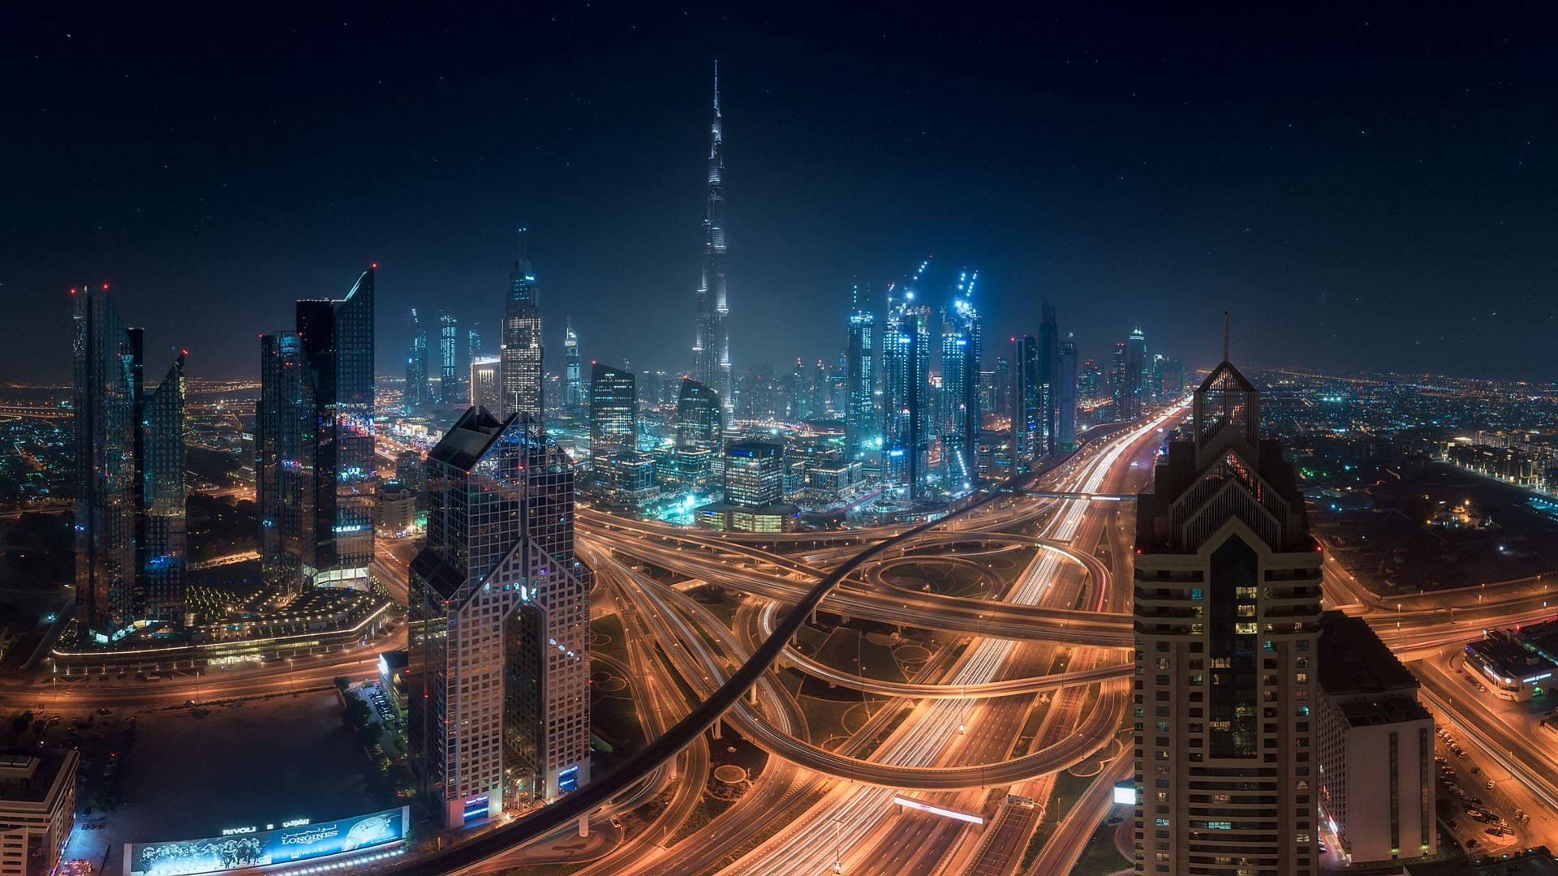


Slide 2
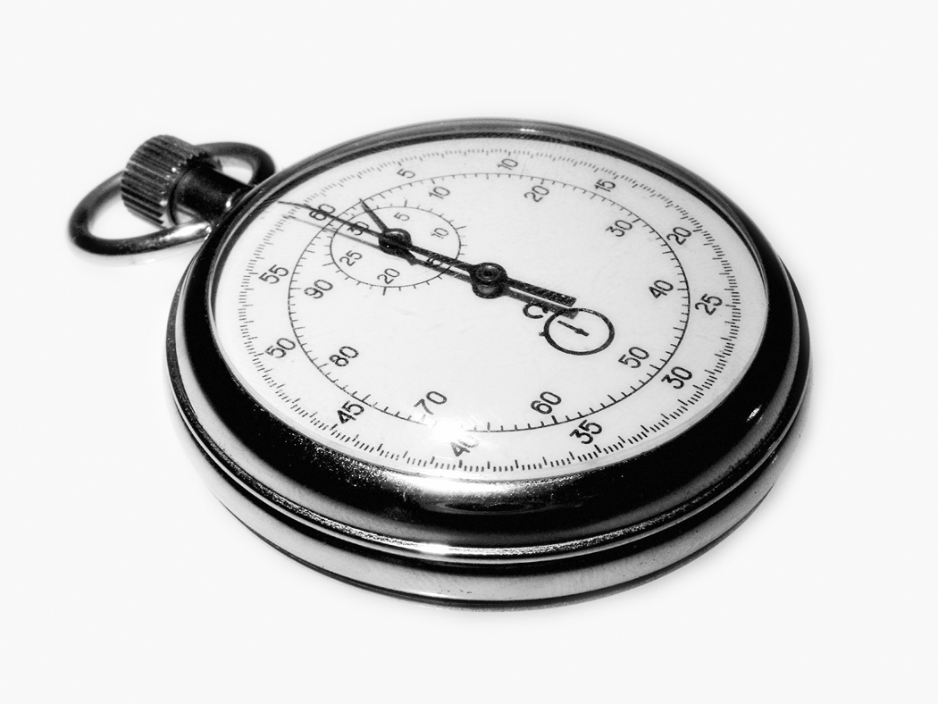

Slide 3
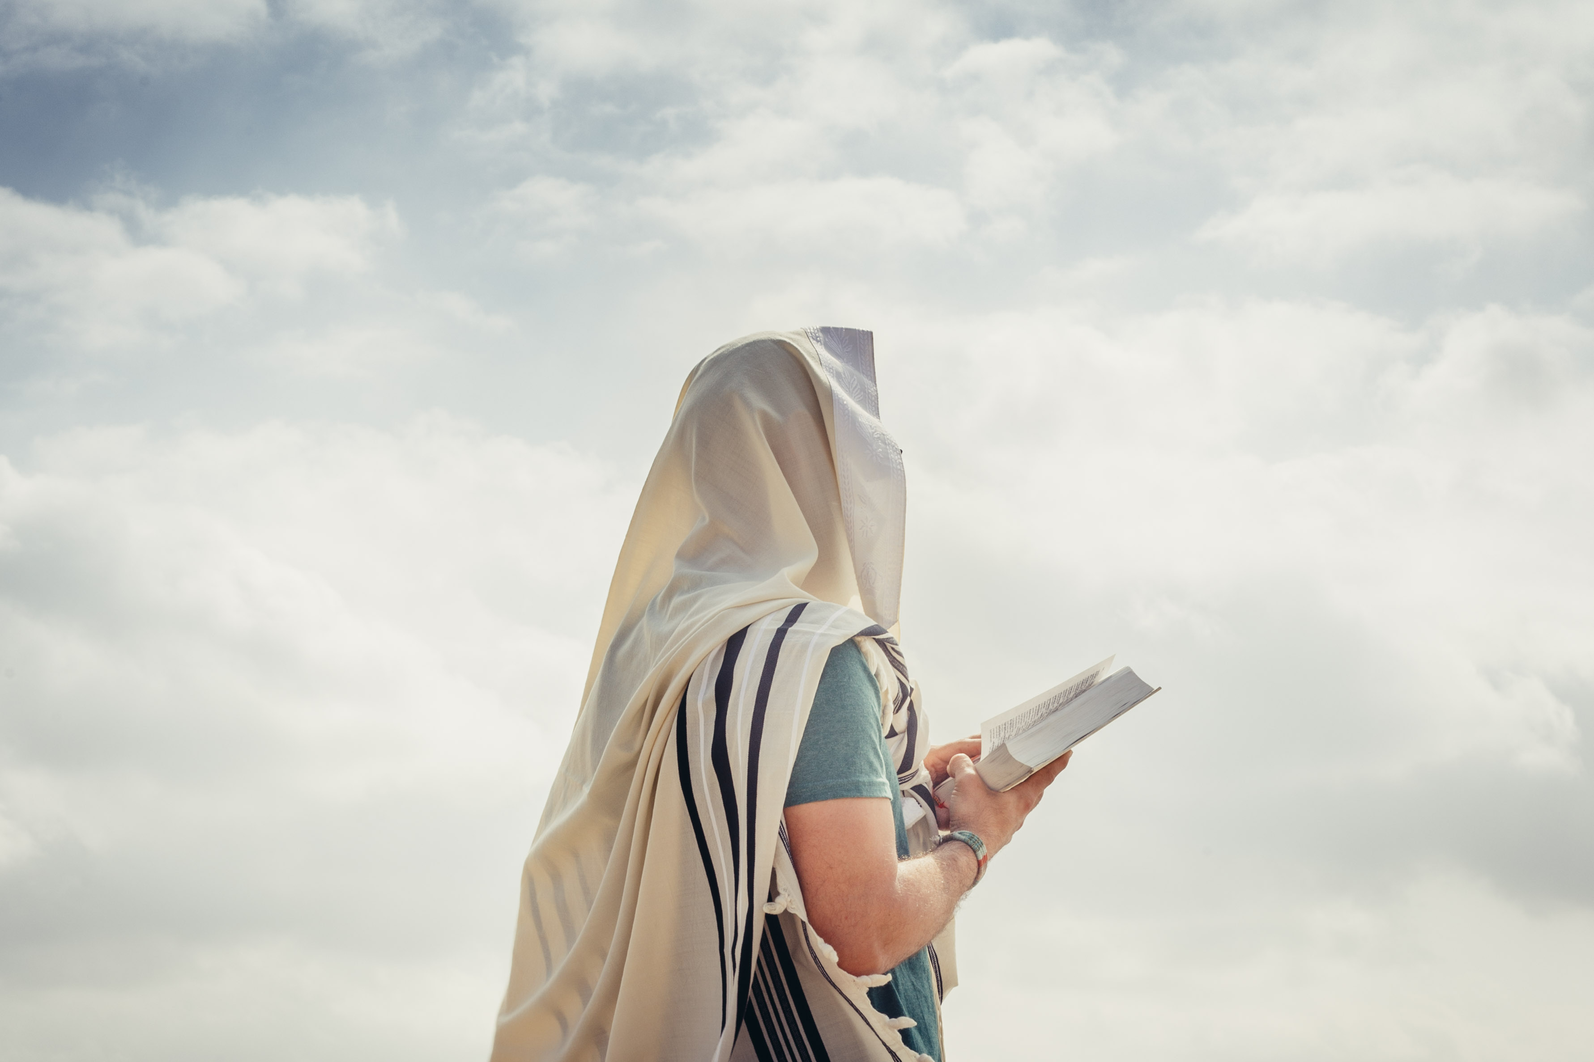
זמני התפילות ביום חול
שחרית: | 7:00 קורבנות
מנחה וערבית: | 19:15

Slide 4
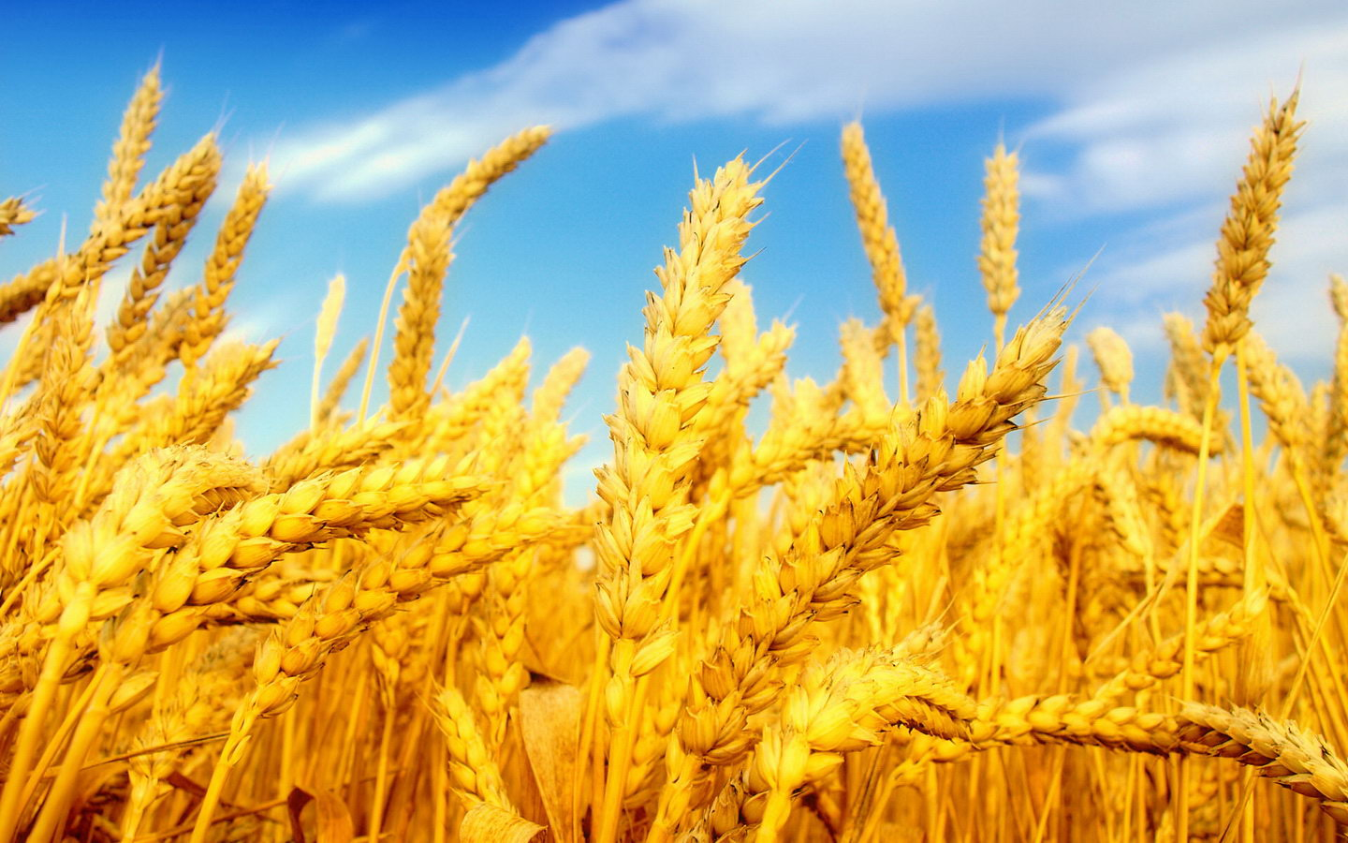
לְשֵׁם יִחוּד קוּדְשָׁא בְּרִיךְ הוּא וּשְׁכִינְתֵּיהּ, בִּדְחִילוּ וּרְחִימוּ, וּרְחִימוּ וּדְחִילוּ, לְיַחֲדָא שֵׁם יוֹ"ד הֵ"י בְּוָא"ו הֵ"י בְּיִחוּדָא שְׁלִים בְּשֵׁם כָּל יִשְׂרָאֵל. הִנֵּה אֲנַחְנוּ בָּאִים לְקַיֵּם מִצְוַת סְפִירַת הָעֹמֶר, כְּדִכְתִיב וּסְפַרְתֶּם לָכֶם מִמָּחֳרַת הַשַּׁבָּת מִיּוֹם הֲבִיאֲכֶם אֶת עֹמֶר הַתְּנוּפָה, שֶׁבַע שַׁבָּתוֹת תְּמִימֹת תִּהְיֶינָה עַד מִמָּחֳרַת הַשַּׁבָּת הַשְּׁבִיעִת תִּסְפְּרוּ חֲמִשִּׁים יוֹם, וְהִקְרַבְתֶּם מִנְחָה חֲדָשָׁה לַייָ: לְתַקֵּן אֶת שָׁרְשָׁהּ בְּמָקוֹם עֶלְיוֹן. לַעֲשׂוֹת נַחַת רוּחַ לְיוֹצְרֵנוּ. וִיהִי נֹעַם אֲדֹנָי אֱלֹהֵינוּ עָלֵינוּ. וּמַעֲשֵׂה יָדֵינוּ כּוֹנְנָה עָלֵינוּ. וּמַעֲשֵׂה יָדֵינוּ כּוֹנְנֵהוּ: יְיָ יִגְמֹר בַּעֲדִי, יְיָ חַסְדְּךָ לְעוֹלָם, מַעֲשֵׂי יָדֶיךָ אַל תֶּרֶף: אֶקְרָא לֵאלֹהִים עֶלְיוֹן, לָאֵל גֹּמֵר עָלָי: וָאֶעֱבֹר עָלַיִךְ וָאֶרְאֵךְ מִתְבּוֹסֶסֶת בְּדָמָיִךְ. וָאֹמַר לָךְ בְּדָמַיִךְ חֲיִי וָאֹמַר לָךְ בְּדָמַיִךְ חֲיִי: בָּרְכִי נַפְשִׁי אֶת יְיָ, יְיָ אֱלֹהַי גָּדַלְתָּ מְּאֹד הוֹד וְהָדָר לָבָשְׁתָּ: עֹטֶה אוֹר כַּשַּׂלְמָה. נוֹטֶה שָׁמַיִם כַּיְרִיעָה:
בָּרוּךְ אַתָּה ה' אֱלֹהֵינוּ מֶלֶךְ הָעוֹלָם, אֲשֶׁר קִדְּשָׁנוּ בְּמִצְוֹתָיו וְצִוָּנוּ עַל סְפִירַת הָעֹמֶר.
לעומר
היום
  אָנָּא בְּכֹחַ גְּדֻלַּת יְמִינְךָ תַּתִּיר צְרוּרָה. (אב"ג ית"ץ):
  קַבֵּל רִנַּת עַמְּךָ שַׂגְּבֵנוּ טַהֲרֵנוּ נוֹרָא. (קר"ע שט"ן):
  נָא גִבּוֹר דּוֹרְשֵׁי יִחוּדְךָ כְּבָבַת שָׁמְרֵם. (נג"ד יכ"ש):
  בָּרְכֵם טַהֲרֵם רַחֲמֵי צִדְקָתְךָ תָּמִיד גָּמְלֵם. (בט"ר צת"ג):
  חֲסִין קָדוֹשׁ בְּרוֹב טוּבְךָ נַהֵל עֲדָתֶךָ. (חק"ב טנ"ע):
  יָחִיד גֵּאֶה לְעַמְּךָ פְּנֵה זוֹכְרֵי קְדֻשָּׁתֶךָ. (יג"ל פז"ק):
  שַׁוְעָתֵנוּ קַבֵּל וּשְׁמַע צַעֲקָתֵנוּ יוֹדֵעַ תַּעֲלוּמוֹת. (שק"ו צי"ת):
  בלחש: בָּרוּךְ שֵׁם כְּבוֹד מַלְכוּתוֹ לְעוֹלָם וָעֶד:
לַמְנַצֵּח בִּנְגִינֹת מִזְמוֹר שִׁיר. אֱלֹהִים יְחָנֵּנוּ וִיבָרְכֵנוּ יָאֵר פָּנָיו אִתָּנוּ סֶלָה. לָדַעַת בָּאָרֶץ דַּרְכֶּךָ בְּכָל גּוֹיִם יְשׁוּעָתֶךָ. יוֹדוּךָ עַמִּים אֱלֹהִים יוֹדוּךָ עַמִּים כֻּלָּם. יִשְׂמְחוּ וִירַנְּנוּ לְאֻמִּים כִּי תִשְׁפֹּט עַמִּים מִישׁוֹר וּלְאֻמִּים בָּאָרֶץ תַּנְחֵם סֶלָה. יוֹדוּךָ עַמִּים אֱלֹהִים יוֹדוּךָ עַמִּים כֻּלָּם. אֶרֶץ נָתְנָה יְבוּלָהּ יְבָרְכֵנוּ אֱלֹהִים אֱלֹהֵינוּ. יְבָרְכֵנוּ אֱלֹהִים וְיִירְאוּ אֹתוֹ כָּל אַפְסֵי אָרֶץ.

Slide 5
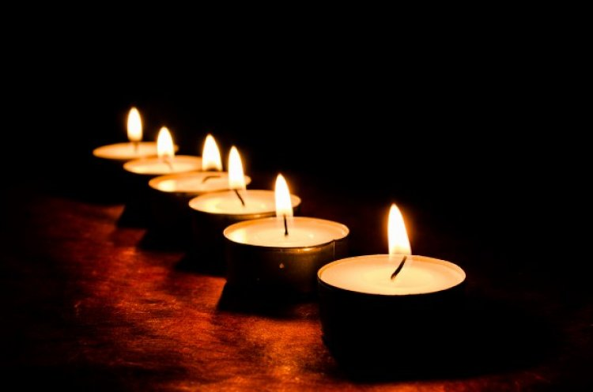
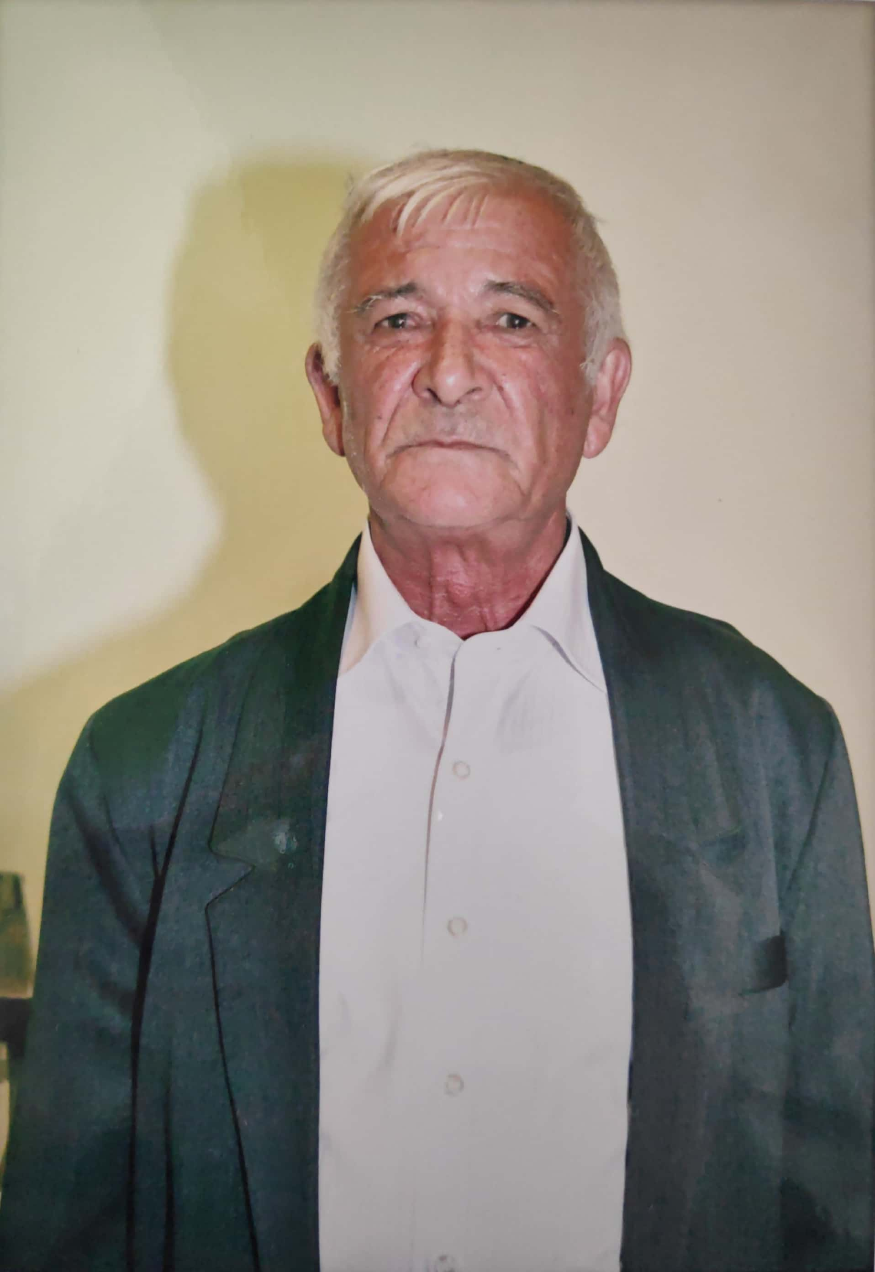
נר ה' נשמת אדם
התפילות ולימוד התורה לעילוי נשמת
אבינו וסבינו
פולט בן מיכל ז"ל
ת.נ.צ.ב.ה.

